Slide 1
1
7
2
8
3
9
https://apps4health.eu/
4
Module 9 - Session d'enseignement (9.1) Applications de santé pour les personnes âgées
10
5
11
6
Financé par l'Union européenne. Les points de vue et opinions exprimés n'engagent que leurs auteurs et ne reflètent pas nécessairement ceux de l'Union européenne ou de l'Agence exécutive européenne pour l'éducation et la culture (EACEA). Ni l'Union européenne ni l'EACEA ne peuvent en être tenues pour responsables.

Slide 2
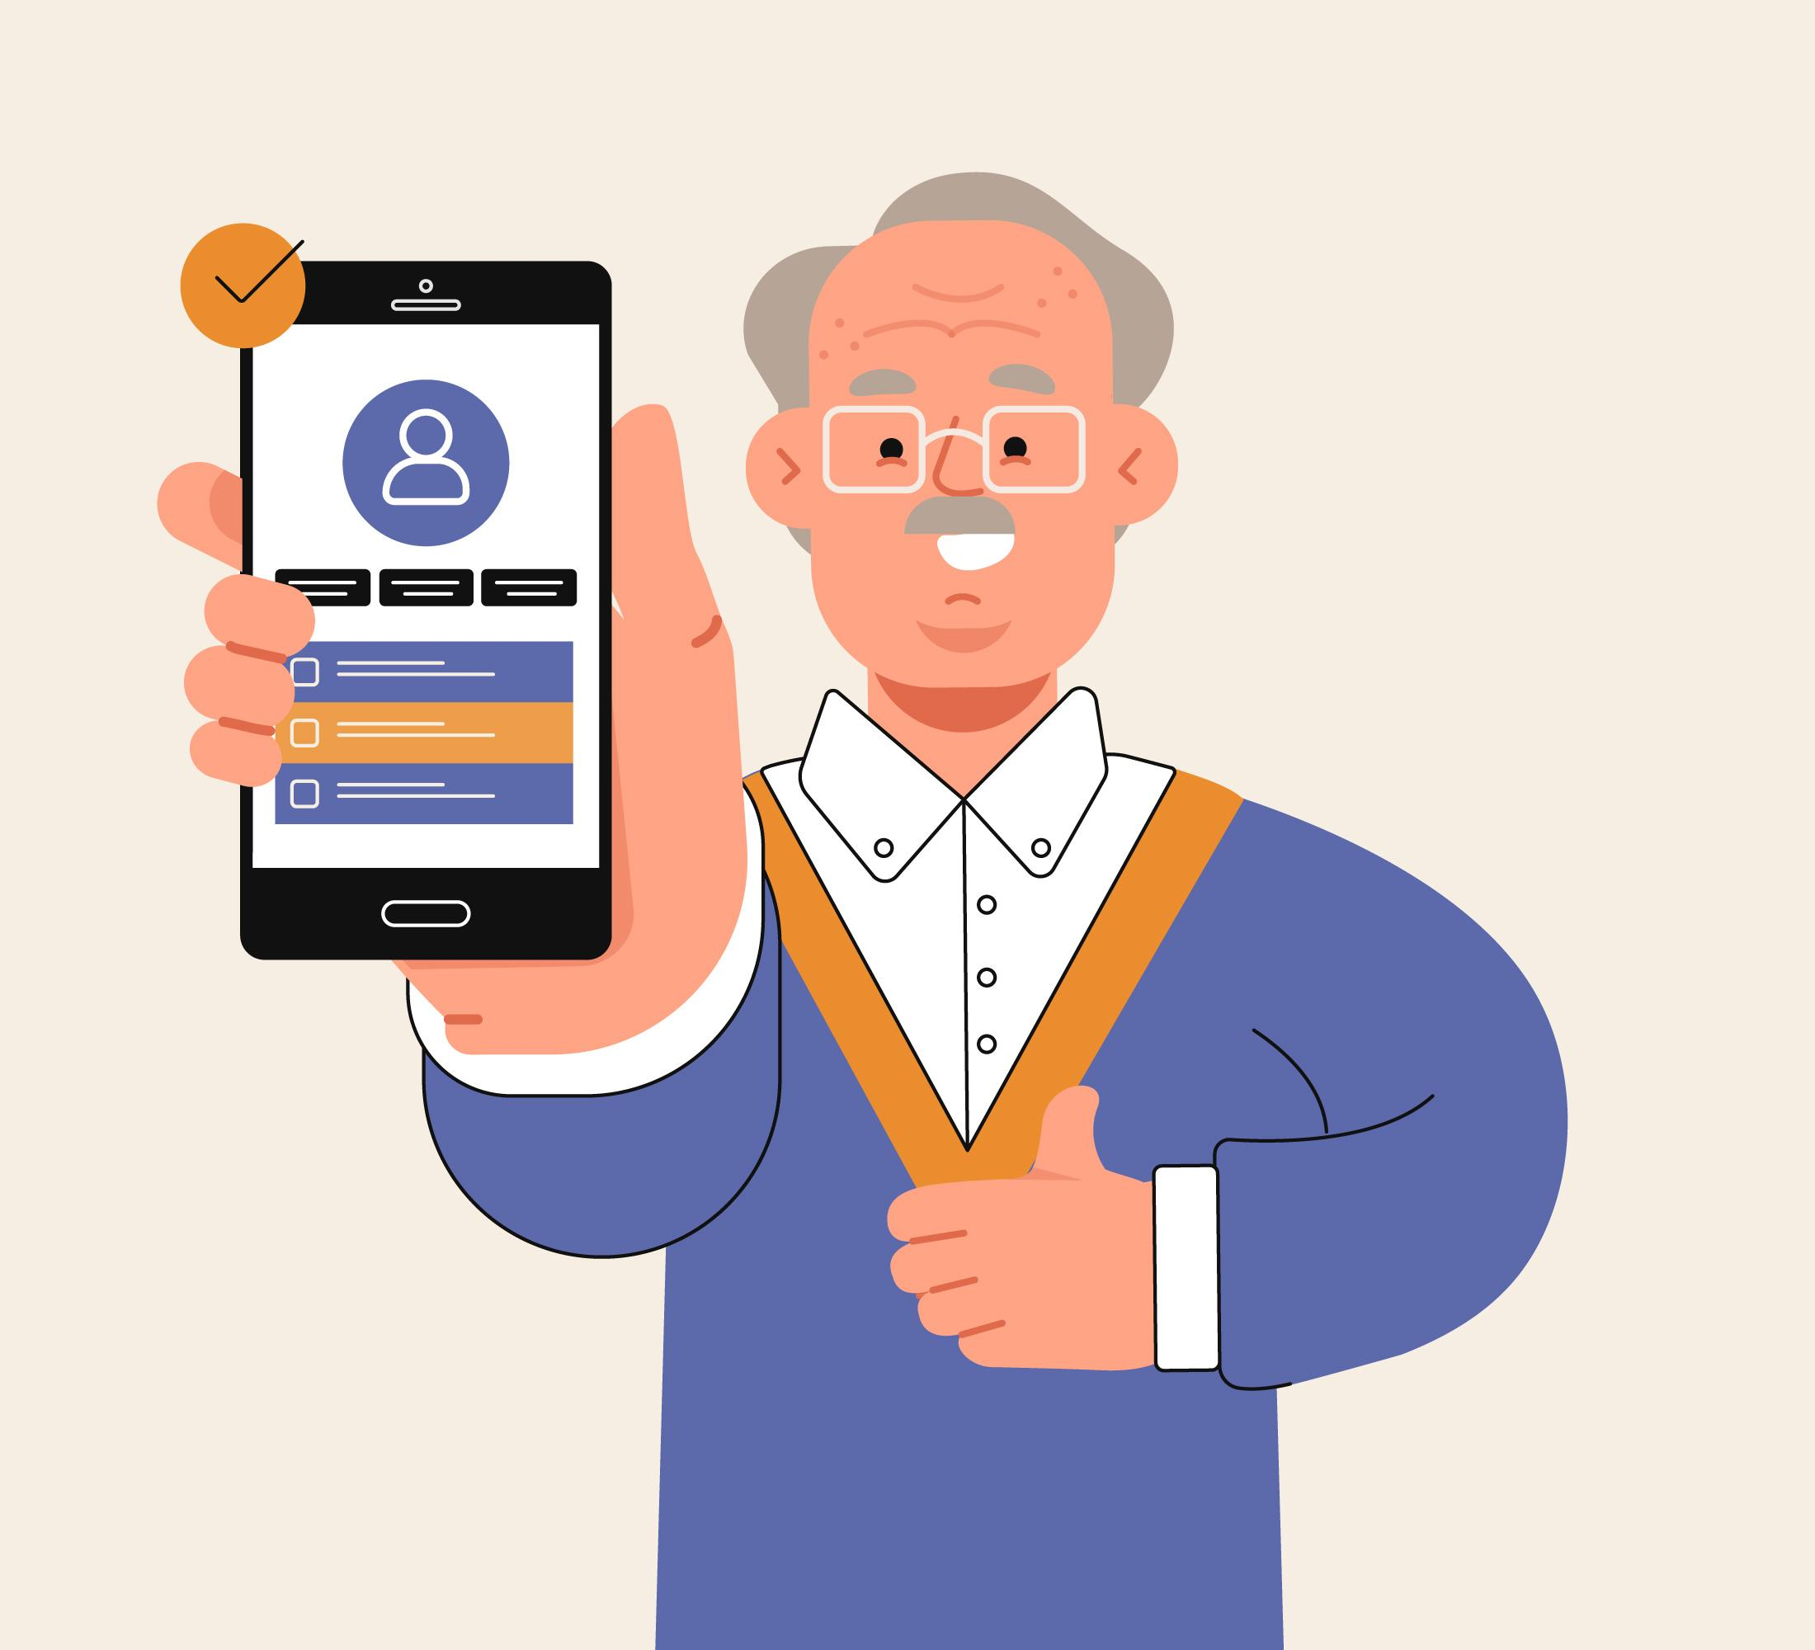
9 Applications de santé pour les personnes âgées

Slide 3
Partenaires
UNIVERSITAT DE VALENCIA
VALENCIA, ESPAGNE
www.uv.es
PROLEPSIS
ATHENES, GRECE www.prolepsis.gr
WESTFALISCHE HOCHSCHULE GELSENKIRCHEN, BOCHOLT, RECKLINGHAUSEN
GELSENKIRCHEN, ALLEMAGNE
www.w-hs.de
OXFAM ITALIA INTERCULTURA
AREZZO, ITALIE
www.oxfamitalia.org/
CONNEXIONS
ATHENES, GRECE
www.connexions.gr
RESET
CHYPRE
www.resetcy.com
media k GmbH
Bad Mergentheim, ALLEMAGNE
www.media-k.eu
COORDINA ORGANIZACIÓN DE EMPRESAS Y RECURSOS HUMANOS, S.L.
VALENCIA, ESPAGNE
coordina-oerh.com
AMSED
STRASBOURG, FRANCE
www.amsed.fr

Slide 4
Session d'enseignement : Contenu
1. Informations générales sur le vieillissement
2. Domaines clés du vieillissement en bonne santé et des activités de la vie quotidienne
3. Les applications de santé pour les personnes âgées et leurs avantages
4. Scénario d'intégration en situation réelle
5. Naviguer dans les applications et évaluer les avantages potentiels
6. Discussion et évaluation
7. Questions, prochaines étapes et clôture

Slide 5
Objectifs
9
Applications de santé pour les personnes âgées - Session d'enseignement
Donner aux participants les connaissances nécessaires pour identifier les domaines pertinents du vieillissement en bonne santé et pour prendre des décisions éclairées concernant l'influence sur les processus de vieillissement, la récupération des capacités ou l'autogestion des activités de la vie quotidienne (AVQ).
Donner aux participants les connaissances nécessaires pour utiliser les applications comme des outils précieux pour un vieillissement sain et actif.
Source : Image par nuraghies sur Freepik

Slide 6
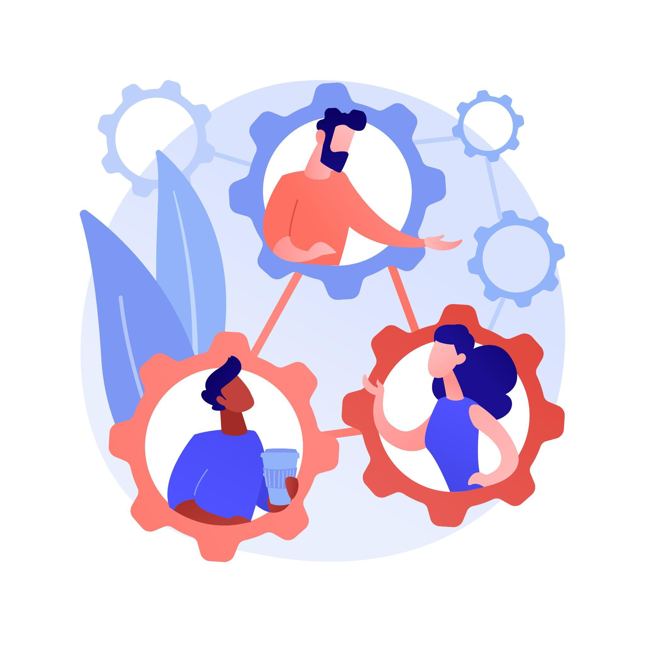
Compétences
9
Applications de santé pour les personnes âgées - Session d'enseignement
Les participants seront dotés des compétences nécessaires pour réfléchir de manière critique à leur propre vie ou à celle de leurs proches afin d'identifier les domaines clés du vieillissement en bonne santé et d'évaluer le potentiel des applications pour y remédier.
Les compétences des participants seront renforcées afin qu'ils puissent prendre des décisions éclairées sur la sélection des applications, et réfléchir aux obstacles et aux facilitateurs de l'utilisation dans la vie quotidienne, s'ils le souhaitent.
Image by vectorjuice on Freepik

Slide 7
9.1.1 Informations générales sur le vieillissement
Objectifs
Acquérir des informations générales sur les processus de vieillissement.
Présenter les facteurs influençant le vieillissement.
Informer sur l'hétérogénéité du vieillissement.
Comprendre les concepts de vieillissement (actif et) en bonne santé.
Conçu par Freepik

Slide 8
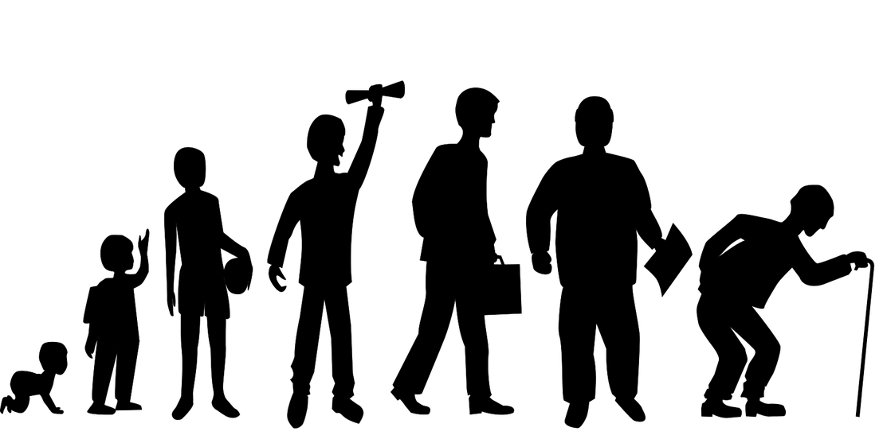
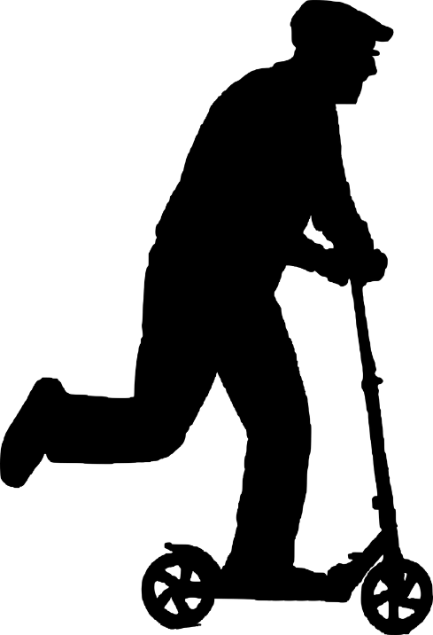
Activité 1 : Brise-glace
9.1
Applications de santé pour personnes âgées
Qu'est-ce que le vieillissement pour vous ?
Qui est une personne âgée pour vous ?
Veuillez nous faire part de vos associations ? À qui et à quoi pensez-vous ?
Comment les personnes âgées sont-elles perçues dans votre culture ?
Quel est le rapport avec les applications ?
Source | Source | Licence Pixabay
Image by vectorjuice on Freepik

Slide 9
Qu'est-ce qu'une "personne âgée" et qu'est-ce que le vieillissement ?
9.1
Applications de santé pour personnes âgées
9.1.1 Connaissances générales en matière de nutrition
Dans la plupart des pays occidentaux, la notion de "personne âgée" est associée à l'âge chronologique auquel on perçoit des prestations de retraite.
Les Nations Unies définissent une "personne âgée" comme étant âgée de 60 à 65 ans et plus (UN DESA, 2020).
Les personnes considérées comme "âgées" sont également socialement construites (changement de rôle social, par exemple en devenant grands-parents, en quittant le marché du travail ou en changeant de caractéristiques physiques, par exemple en ayant des cheveux gris).
Cependant, le vieillissement est un processus complexe : "Le vieillissement est associé à des changements dans les processus dynamiques biologiques, physiologiques, environnementaux, psychologiques, comportementaux et sociaux. (NIA, 2020)
Source| Licence Pixabay
Notes:
UN DESA, 2020 : https://www.un.org/en/development/desa/population/publications/pdf/ageing/WorldPopulationAgeing2019-Report.pdf
NIA, 2020 : https://www.nia.nih.gov/about/aging-strategic-directions-research/understanding-dynamics-aging

Slide 10
Quels sont donc les processus de vieillissement ?
9.1
Applications de santé pour personnes âgées
9.1.1 Connaissances générales en matière de nutrition
Les processus de vieillissement progressent individuellement et sont influencés par de multiples facteurs, tels que le sexe, l'origine ethnique, les dispositions génétiques (par exemple la probabilité accrue de souffrir de certaines maladies), le statut socio-économique (éducation, par exemple le niveau de compétences en matière de santé), les environnements vécus (par exemple l'exposition aux risques sanitaires, l'accès à des services de soins de santé de qualité, l'expérience de la guerre, le déplacement), les choix de mode de vie (par exemple la consommation de substances, les habitudes alimentaires, l'activité physique) tout au long de la vie.
Tous ces facteurs peuvent conduire à des processus et des résultats différents !
Source| Licence Pixabay
Notes:
Informations générales :
https://www.who.int/news-room/fact-sheets/detail/ageing-and-health
https://www.who.int/news-room/questions-and-answers/item/healthy-ageing-and-functional-ability

Slide 11
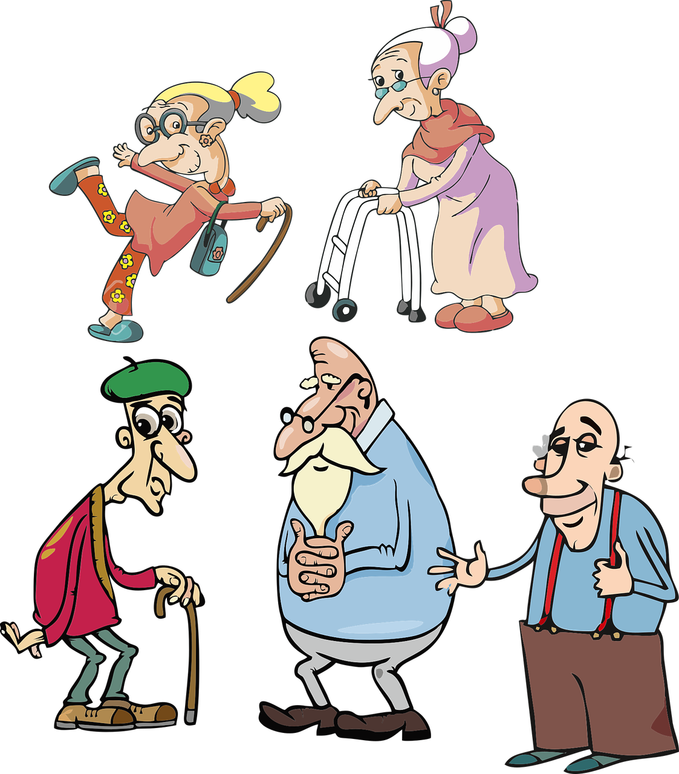
Stéréotypes sur les "personnes âgées" ? Non ! Hétérogénéité du vieillissement !
9.1
Applications de santé pour personnes âgées
9.1.1 Connaissances générales en matière de nutrition
Le vieillissement est souvent associé à différents aspects négatifs : sur le plan biologique (par exemple, perte des capacités physiques et mentales et multimorbidité), sur le plan social (par exemple, perte de rôles sociaux, perte d'amis, isolement, dépendance ou fardeau), sur le plan de la santé (par exemple, perte de l'estime de soi), sur le plan de l'éducation (par exemple, perte de l'estime de soi), etc.
Pourtant, les stéréotypes sur les personnes âgées, qui sont simplement "vieilles, fragiles et un fardeau", sont âgistes et inappropriés !
Les processus de vieillissement sont individuels et peuvent être influencés dans une certaine mesure
Source| Licence Pixabay

Slide 12
Hétérogénéité du vieillissement !
9.1
Applications de santé pour personnes âgées
9.1.1 Connaissances générales en matière de nutrition
L'hétérogénéité des processus de vieillissement peut conduire à des niveaux de performance et à des conditions de vie quotidienne différents dans la vieillesse, de sorte qu'il peut être plus ou moins possible pour les personnes âgées d'accomplir les activités de la vie quotidienne (AVQ) dans différents domaines de la vie.
"Certaines personnes âgées de 80 ans ont des niveaux de capacité physique et mentale qui se comparent favorablement à ceux de personnes âgées de 30 ans. D'autres personnes du même âge peuvent avoir besoin de soins et d'un soutien importants pour des activités de base telles que s'habiller et manger." (OMS, 2020)
Les personnes âgées sont diverses en termes de santé et de niveau de capacité fonctionnelle.
Comme nous l'avons montré, certains facteurs du vieillissement peuvent être influencés tout au long de la vie et d'autres peuvent être traités pendant la vieillesse afin de préserver les capacités fonctionnelles.
Source| Licence Pixabay
Notes:
OMS, 2020 : https://www.who.int/news-room/questions-and-answers/item/healthy-ageing-and-functional-ability

Slide 13
Vieillissement en bonne santé
9.1
Applications de santé pour personnes âgées
9.1.1 Connaissances générales en matière de nutrition
Le vieillissement en bonne santé est considéré comme :
"Le processus de développement et de maintien de la capacité fonctionnelle qui permet le bien-être au cours de la vieillesse. (OMS, 2020)
"un processus continu d'optimisation des possibilités de maintenir et d'améliorer la santé physique et mentale, l'indépendance et la qualité de vie tout au long de la vie" (OPS/OMS, 2024).
Le vieillissement en bonne santé devrait également responsabiliser les personnes et nécessite une réflexion de la part de l'individu :
"Le cœur du concept de vieillissement actif et en bonne santé est la prise de conscience de la nature subjective de ce qui est considéré comme un vieillissement actif et en bonne santé, ce qui signifie que les personnes âgées elles-mêmes devraient être autonomes et indépendantes dans la définition de leur interprétation [7,8]. L'objectif premier est donc de soutenir l'autonomisation des personnes âgées dans la prise en charge indépendante de leur santé [9]." (Marcussen/Marinus, 2021)
Notes:
OMS, 2020 : https://www.who.int/news-room/questions-and-answers/item/healthy-ageing-and-functional-ability
PAHO/WHO, 2024 : https://www.paho.org/en/healthy-aging

Slide 14
9.1.2 Capacité fonctionnelle, domaines clés du vieillissement en bonne santé, activités de la vie quotidienne (AVQ)
Objectifs
Acquérir des connaissances sur les principaux concepts du vieillissement en bonne santé.
Être habilité et capable de réfléchir aux domaines qui pourraient être abordés pour maintenir et améliorer la santé, l'indépendance et la qualité de vie au cours de la vieillesse.
Conçu par Freepik

Slide 15
Capacité fonctionnelle Domaines clés du vieillissement en bonne santé
9.1
Applications de santé pour personnes âgées
9.1.2 Capacité fonctionnelle, domaines clés de ...
L'aptitude fonctionnelle consiste à posséder les capacités qui permettent à chacun d'être et de faire ce qu'il a des raisons d'apprécier. Cela inclut la capacité d'une personne à :
Répondre à leurs besoins fondamentaux
Apprendre, se développer et prendre des décisions
Être mobile
Contribuer à la société
(OMS, 2020)
La satisfaction des besoins fondamentaux et la prise de décisions peuvent être utiles dans plusieurs aspects de la vie quotidienne. Le fait de réussir à le faire peut affecter les processus de vieillissement de diverses manières.
Les domaines clés importants à cet égard sont les suivants :
Activités cognitives
Activités physiques
Engagement social
Santé mentale
Maladies chroniques et handicaps
Autres activités de la vie quotidienne (AVQ)
Notes:
OMS, 2020 : https://www.who.int/news-room/questions-and-answers/item/healthy-ageing-and-functional-ability

Slide 16
Activités cognitives
9.1
Applications de santé pour personnes âgées
9.1.2 Capacité fonctionnelle, domaines clés de ...
Des études ont montré que l'entraînement du cerveau peut considérablement améliorer la mémoire et réduire le risque de maladies neurologiques telles que la démence.
Vous pouvez le faire en recherchant de nouveaux défis qui vous passionnent et vous apportent de la joie de vivre, comme par exemple ...
Apprendre quelque chose de nouveau, comme un instrument de musique ou une langue qui vous a toujours intéressé.
Apprendre un métier qui vous passionne et pour lequel vous n'avez jamais trouvé le temps, comme la menuiserie, la peinture ou la poterie.
Améliorez vos compétences informatiques en vous familiarisant avec les logiciels qui vous intéressent, par exemple en apprenant à utiliser des programmes d'édition de photos.
Jouer à des jeux cognitifs stimulants (par exemple, jeux d'échecs ou de mémoire)
Source| Licence Pixabay

Slide 17
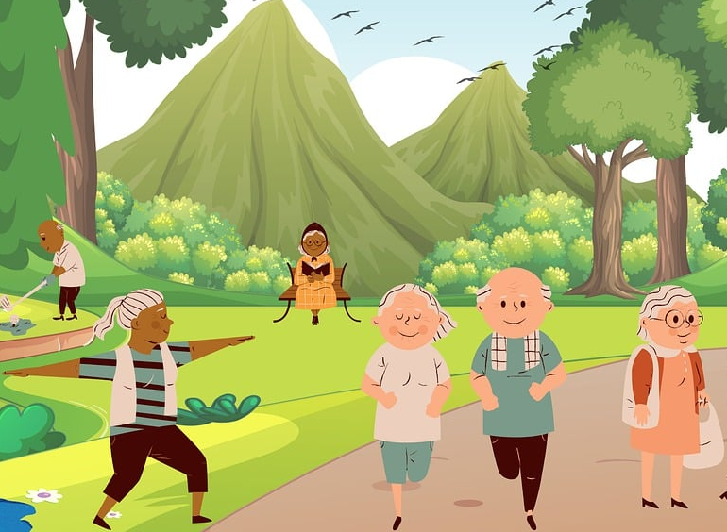
Activités physiques
9.1
Applications de santé pour personnes âgées
9.1.2 Capacité fonctionnelle, domaines clés de ...
La pratique d'activités physiques peut aider à rester mobile et indépendant.
Pratiquer des activités physiques générales en fonction de son propre niveau (par exemple, se promener, faire du vélo, soulever des poids, danser).
Participer à des activités de kinésithérapie (par exemple, étirements, yoga ou activités ciblées sur des zones problématiques individuelles telles que les articulations du genou ou le renforcement de la hanche).
Source| Licence Pixabay

Slide 18
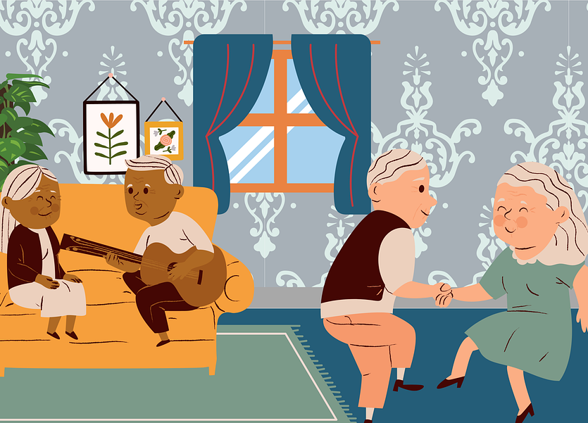
Engagement social
9.1
Applications de santé pour personnes âgées
9.1.2 Capacité fonctionnelle, domaines clés de ...
L'engagement social donne un sens à notre vie et renforce nos relations avec les autres.
Rester en contact et interagir régulièrement avec les amis et la famille - même avec ceux qui vivent loin.
S'inscrire à des clubs de musique et à des programmes culturels
Rejoignez un centre d'éducation et enrichissez les autres de vos connaissances en proposant des cours dans un domaine où vous êtes doué, par exemple dans le domaine de votre ancien travail ou dans l'utilisation de téléphones intelligents et d'applications.
Source| Licence Pixabay

Slide 19
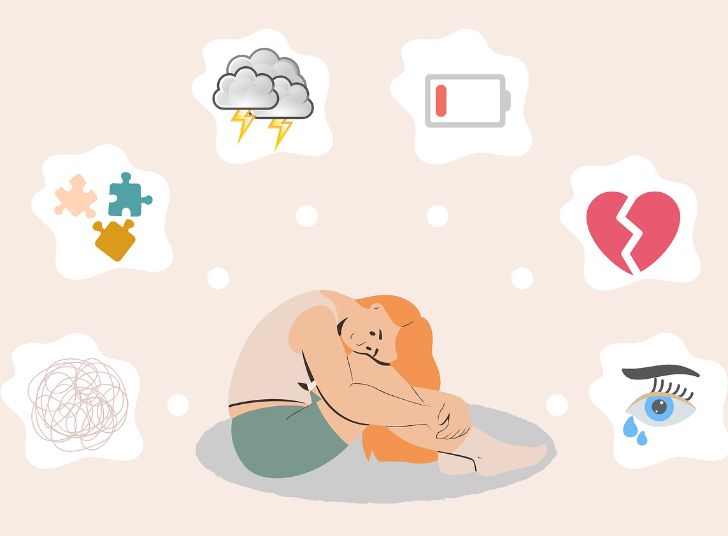
Santé mentale
9.1
Applications de santé pour personnes âgées
9.1.2 Capacité fonctionnelle, domaines clés de ...
Le bien-être émotionnel joue un rôle important tout au long de la vie. Cependant, avec l'âge, il est de plus en plus difficile de faire face au déclin de la santé, à la perte de positions sociales, d'êtres chers ou d'amis. Ainsi, l'anxiété, la détresse émotionnelle, la colère ou l'isolement social peuvent devenir gênants.
Se donner les moyens d'apprendre, de gérer et d'influencer activement sa santé mentale peut aider à surmonter les sentiments négatifs et à renforcer le bien-être émotionnel. Vous pouvez...
Apprendre à connaître la santé mentale et sa propre santé mentale, par exemple en tenant un journal pour favoriser la réflexion, l'estime de soi et la pleine conscience.
Thérapie et groupes d'entraide
Méditation, techniques de respiration, techniques de relaxation
Source| Licence Pixabay

Slide 20
Maladies chroniques et handicaps
9.1
Applications de santé pour personnes âgées
9.1.2 Capacité fonctionnelle, domaines clés de ...
Avec l'âge, la prévalence des maladies chroniques et de la mobilité réduite augmente.
Pour rester en bonne forme, mobile et indépendant, il est d'autant plus important de contrôler les conséquences négatives de ces conditions, par exemple en ...
Suivre son taux de glycémie en cas de diabète
Mesurer régulièrement sa tension artérielle en cas de problèmes cardiovasculaires.
Se repérer dans le quartier en cas de démence
Suivre ses propres prises de médicaments
Source| Licence Pixabay

Slide 21
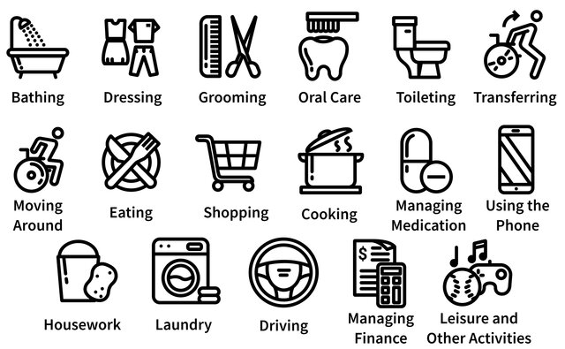
Activités de la vie quotidienne (AVQ)
9.1
Applications de santé pour personnes âgées
9.1.2 Capacité fonctionnelle, domaines clés de ...
Accomplir seul les tâches de la vie quotidienne et être capable de suivre ses routines est un bon moyen de rester en contact avec ses besoins et de faire l'expérience de l'auto-efficacité. C'est aussi un bon indicateur d'une bonne santé cognitive et physique.
Maintenez vos habitudes quotidiennes de lever et de coucher afin de bénéficier d'un sommeil réparateur et sain et d'être plein d'énergie le matin.
Organiser la mobilité
Faire ses courses soi-même
Cuisinez et préparez vos propres repas sains
Consulter régulièrement le médecin
Suivi de vos rendez-vous et de vos finances
Source| Licence CC

Slide 22
Activité 2 : Exercice de réflexion
9.1
Applications de santé pour personnes âgées
9.1.2 Capacité fonctionnelle, domaines clés de ...
À vous de jouer !
Quels sont les aspects du vieillissement en bonne santé les plus importants pour vous ou vos proches âgés ?
Quelles sont les difficultés les plus courantes que vous avez rencontrées dans ce domaine ?
Quelles sont les possibilités de maintenir la capacité fonctionnelle dans ce domaine ?
Prenez une minute pour réfléchir et prendre des notes individuelles en vue d'une discussion ultérieure.
Source| Licence Pixabay
Image by vectorjuice on Freepik

Slide 23
9.1.3 Les applications de santé pour les personnes âgées et leurs avantages
Objectifs
Acquérir des connaissances sur les caractéristiques communes des applications de santé
Pouvoir développer des idées sur la manière dont les applications de santé pourraient contribuer à maintenir et à améliorer la santé, l'indépendance et la qualité de vie des personnes âgées.
Conçu par Freepik

Slide 24
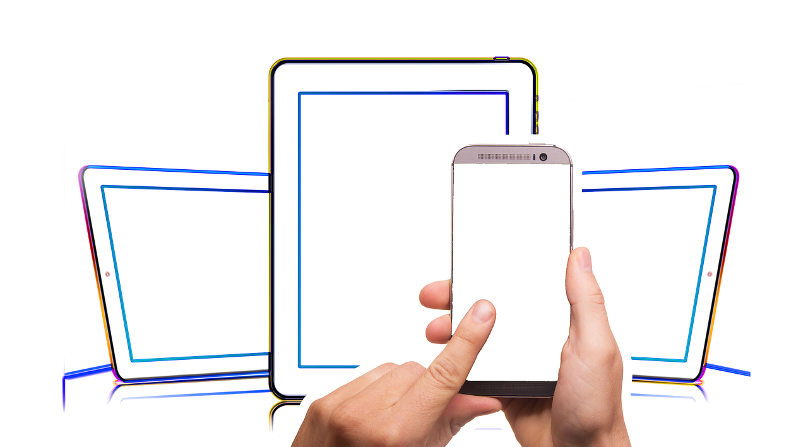
Applis santé et vieillissement sain
9.1
Applications de santé pour personnes âgées
9.1.3 Applications de santé pour les personnes âgées
Il existe de nombreuses applications de santé destinées aux personnes âgées. Certaines s'adressent à la condition physique et mentale de leurs utilisateurs, tandis que d'autres ont une implication médicale évidente et visent à gérer une maladie chronique ou un handicap.
Les applications de santé peuvent aider à maintenir ou à retrouver une capacité fonctionnelle dans les domaines clés susmentionnés.
Source|Source| Licence Pixabay

Slide 25
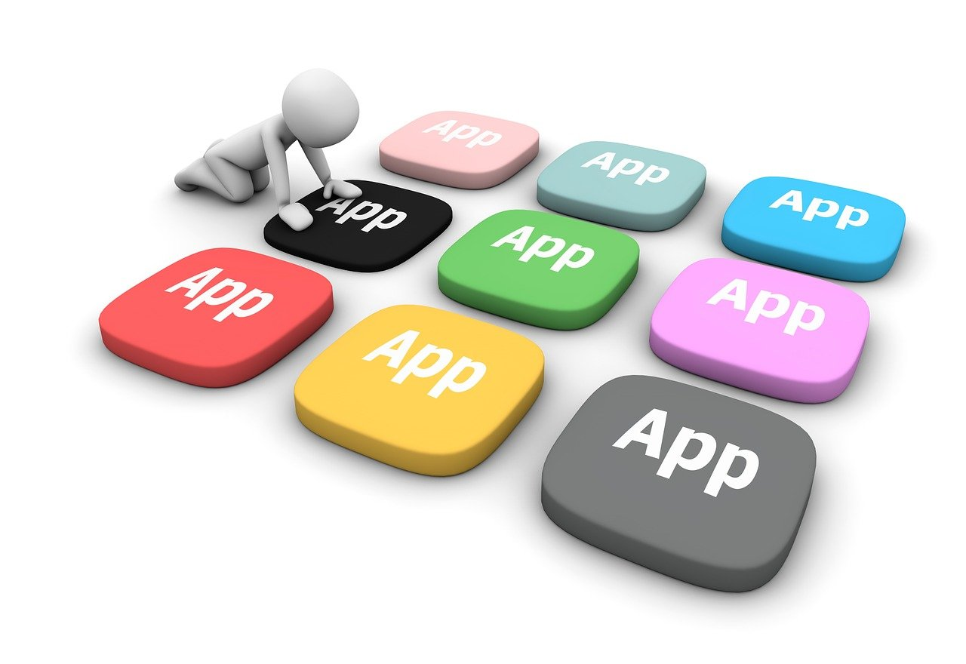
Comment les applications de santé peuvent-elles contribuer au vieillissement en bonne santé ?
9.1
Applications de santé pour personnes âgées
9.1.3 Applications de santé pour les personnes âgées
La plupart des applications disponibles partagent les mêmes fonctions de base pour aider à augmenter la capacité fonctionnelle dans les domaines clés du vieillissement sain.
Autocontrôle/suivi
Fixation des objectifs
Signaux ou notifications push
Soutien social
Source| Licence Pixabay

Slide 26
Autocontrôle et suivi
9.1
Applications de santé pour personnes âgées
9.1.3 Applications de santé pour les personnes âgées
Autocontrôle/suivi
Suivez l'évolution de vos symptômes ou de vos paramètres vitaux afin d'intervenir à un stade précoce et d'éviter que votre état ne s'aggrave.
Améliorez votre connaissance de ce qui est bénéfique pour vos symptômes et votre bien-être général en consultant votre journal des symptômes et en réfléchissant à ce que vous avez fait différemment ce jour-là.
Suivez vos progrès en utilisant, par exemple, une application pour suivre vos activités ou vos séances d'entraînement.
Source| Licence Pixabay

Slide 27
Fixation des objectifs
9.1
Applications de santé pour personnes âgées
9.1.3 Applications de santé pour les personnes âgées
Fixez des objectifs dans votre application sur ce que vous voulez réaliser ce jour-là - par exemple, le nombre de pas que vous voulez faire pour améliorer et maintenir votre forme physique.
Battez votre meilleur score et devenez plus ambitieux
Suivez vos progrès sur une longue période
Rester motivé pour utiliser régulièrement l'application
Source| Licence Pixabay

Slide 28
Signaux ou notifications push
9.1
Applications de santé pour personnes âgées
9.1.3 Applications de santé pour les personnes âgées
Rappelez-vous ce que vous vouliez accomplir dans la journée afin d'en être conscient et de l'intégrer dans votre routine quotidienne.
Par exemple, être informé de l'heure à laquelle vous devez prendre votre prochain médicament.
Vous pouvez ainsi prendre rendez-vous pour votre prochain examen au cabinet du médecin.
Être informé de l'évolution des paramètres de santé dans le cadre du suivi d'une maladie chronique, afin de prendre contact avec son professionnel de santé et de vérifier si les médicaments doivent être ajustés
Source|Source| Licence Pixabay

Slide 29
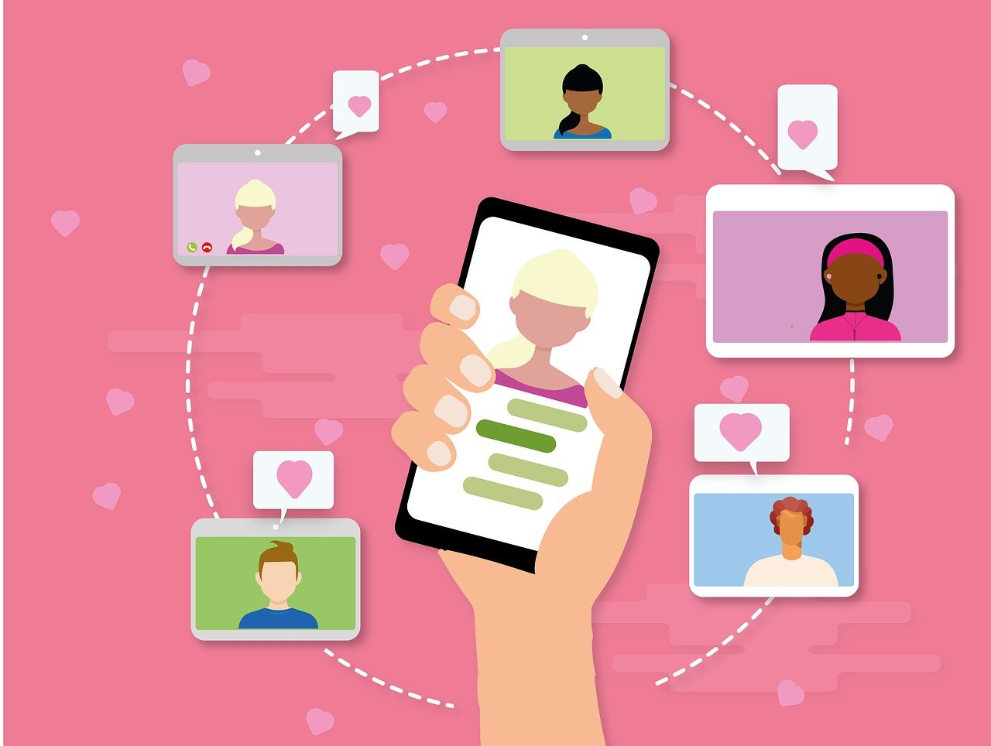
Soutien social
9.1
Applications de santé pour personnes âgées
9.1.3 Applications de santé pour les personnes âgées
Rester en contact avec les amis et la famille
Partagez vos progrès avec d'autres personnes, par exemple lorsque vous utilisez un tracker d'activité ou une application pour l'entraînement, la course à pied et d'autres sports.
Partager des données et des informations importantes avec vos amis et votre famille (par exemple, pour la prise de médicaments ou les rendez-vous chez le médecin).
Obtenir un retour d'information de la part des autres
Source| Licence Pixabay

Slide 30
Activité 3 : Partagez vos expériences
9.1
Applications de santé pour personnes âgées
9.1.3 Applications de santé pour les personnes âgées
À vous de jouer !
Si vous avez déjà utilisé des applications de santé dans le passé, quelle expérience en avez-vous faite et en quoi cela vous a-t-il aidé, le cas échéant ?
Discutez avec le groupe !
Source| Licence Pixabay
Image by vectorjuice on Freepik

Slide 31
9.1.4 Scénario d'intégration en situation réelle
Objectifs
Être capable d'identifier les problèmes liés aux AVQ
En savoir plus sur les avantages d'une application pour vieillir en bonne santé
Être capable d'identifier les mesures de soutien à l'utilisation des applications de santé pour retrouver une capacité fonctionnelle.
Conçu par Freepik

Slide 32
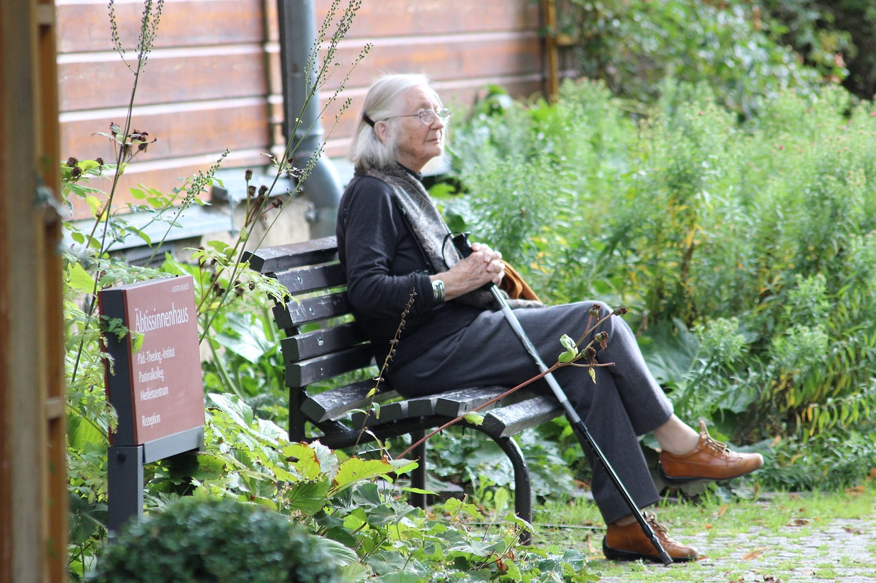
Petite histoire : Les applications de santé dans un scénario réel
9.1
Applications de santé pour personnes âgées
9.1.4 Scénario d'intégration en situation réelle
Mme Schmidt est une veuve de 79 ans qui a récemment décidé de déménager à la campagne, où son fils aîné Thomas vit avec sa femme Maria et son fils Christian, âgé de 4 ans.
Elle a déménagé pour être proche de sa famille
Mme Schmidt aimait explorer la région qu'elle ne connaissait pas et faire de longues promenades dans la belle campagne du sud de l'Allemagne, surtout pendant la journée, lorsque son fils et sa femme n'étaient pas à la maison.
Tout se passe bien, jusqu'à ce que...
Source| Licence Pixabay

Slide 33
Petite histoire : Mme Schmidt et les applications de santé dans un scénario réel
9.1
Applications de santé pour personnes âgées
9.1.4 Scénario d'intégration en situation réelle
...un jour, Mme Schmidt s'est rendue dans la forêt voisine, qu'elle a beaucoup appréciée lorsque toute la famille s'y est promenée le week-end dernier.
Au cours de sa promenade, elle s'est plongée dans ses pensées.
Soudain, elle est prise d'un étrange sentiment de confusion.
Elle a continué à marcher, mais la sensation s'est accrue au point qu'elle s'est sentie mal, puis...
Source| Licence Pixabay

Slide 34
Petite histoire : Mme Schmidt et les applications de santé dans un scénario réel
9.1
Applications de santé pour personnes âgées
9.1.4 Scénario d'intégration en situation réelle
... elle décide d'arrêter de marcher.
Mme Schmidt reprend lentement ses esprits et se rend compte qu'elle n'a aucune idée de l'endroit où elle se trouve, de la manière dont elle est arrivée là et de ce qu'elle fait.
Elle essaie de se souvenir, mais a du mal à se concentrer.
Après s'être sentie complètement perdue, elle a décidé de continuer à marcher, jusqu'à ce qu'elle aperçoive une femme devant elle.
Mme Schmidt a décidé de crier "Bonjour, arrêtez-vous s'il vous plaît ! J'ai besoin d'aide."
La femme s'est retournée et...
Source| Licence Pixabay

Slide 35
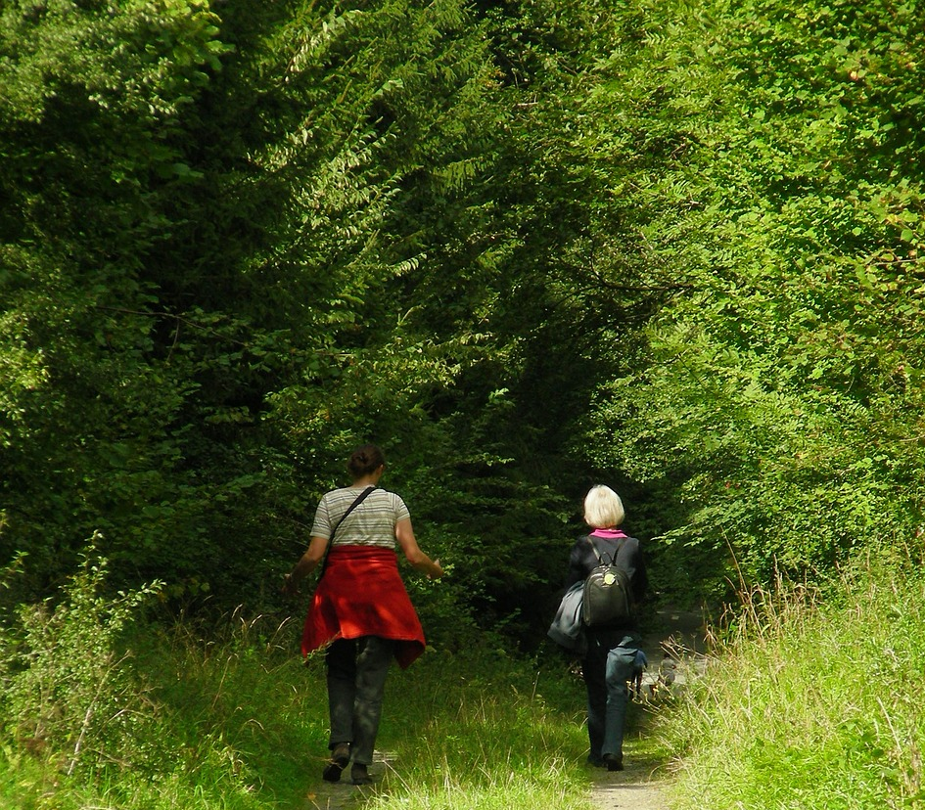
Petite histoire : Mme Schmidt et les applications de santé dans un scénario réel
9.1
Applications de santé pour personnes âgées
9.1.4 Scénario d'intégration en situation réelle
... a immédiatement reconnu Mme Schmidt et lui a dit : "Bonjour Mme Schmidt. Comment allez-vous ? Qu'est-ce qu'il y a ?"
Mme Schmidt est confuse et ne la reconnaît pas. Elle lui répond : "Comment connaissez-vous mon nom ? Pouvez-vous m'aider à retourner à Blackstreet ? C'est là que j'habite."
Il s'agit de Heidi, une amie de Thomas, qui a rencontré Mme Schmidt et sa famille lors de leur promenade dans la même forêt le week-end dernier. Ils ont même discuté brièvement
Heidi s'est rendu compte que quelque chose ne tournait pas rond, car Mme Schmidt ne la reconnaissait pas. Elle a remarqué que Mme Schmidt semblait paniquée et lui a proposé de l'aider et de la raccompagner chez elle.
A la maison, elle décide de raconter à Thomas et à sa femme ce qui s'est passé.
Source| Licence Pixabay

Slide 36
Petite histoire : Mme Schmidt et les applications de santé dans un scénario réel
9.1
Applications de santé pour personnes âgées
9.1.4 Scénario d'intégration en situation réelle
Après avoir remercié Heidi, Thomas a parlé à Mme Schmidt de ce qui s'était passé. Tous deux ont convenu de se rendre chez le médecin.
Après plusieurs examens et plusieurs médecins, le diagnostic est tombé : Mme Schmidt a connu son premier épisode de démence le jour de la forêt. Une forme précoce de démence a été diagnostiquée.
Le médecin a recommandé une médication légère, puisqu'il ne s'agissait pas d'une démence grave.
Mme Schmidt a évoqué la crainte de ne plus pouvoir se promener seule et a déclaré qu'elle se sentait beaucoup mieux maintenant.
Le médecin a alors recommandé...
Source| Licence Pixabay

Slide 37
Petite histoire : Mme Schmidt et les applications de santé dans un scénario réel
9.1
Applications de santé pour personnes âgées
9.1.4 Scénario d'intégration en situation réelle
... Une application pour smartphone, qui comporte plusieurs outils, qui peuvent être utiles à Mme Schmidt, lorsqu'elle sent que le risque d'un nouvel épisode augmente.
L'application permet à Mme Schmidt d'envoyer un message à Thomas et de l'informer d'une situation d'urgence, lorsqu'elle clique sur un bouton de panique. Thomas peut alors appeler sa mère.
L'application permet à Thomas de suivre sa mère grâce aux données GPS. Il sait ainsi où elle se trouve en cas d'urgence.
L'application reconnaît également si Mme Schmidt tombe par terre et appelle automatiquement les services d'urgence en leur indiquant sa position.
Son fils l'a aidée à télécharger l'application et l'a formée à l'utilisation des fonctionnalités.
Source| Licence Pixabay

Slide 38
Petite histoire : Mme Schmidt et les applications de santé dans un scénario réel
9.1
Applications de santé pour personnes âgées
9.1.4 Scénario d'intégration en situation réelle
Après un certain temps et grâce à ces nouvelles mesures de sécurité, Mme Schmidt s'est enfin sentie à nouveau en sécurité pour aller se promener dans la forêt. Elle s'est enfin sentie en confiance pour profiter à nouveau de la nature.
Thomas est soulagé de savoir qu'il peut toujours vérifier où se trouve sa mère et se réjouit qu'elle ait la possibilité de contacter les services d'urgence lorsqu'il n'est pas disponible.
Cependant, le médecin a également recommandé d'entraîner ses capacités cognitives. Il lui a dit : "Vous savez, il y a une application pour ça !".
Source| Licence Pixabay

Slide 39
Activité 4 : Discuter des avantages des applications de santé dans les domaines clés du vieillissement en bonne santé
9.1
Applications de santé pour personnes âgées
9.1.4 Scénario d'intégration en situation réelle
À vous de jouer !
Veuillez vous répartir en petits groupes.
Pensez à des aspects du vieillissement en bonne santé dans votre propre vie ou dans celle de vos proches qui pourraient bénéficier d'applications de santé. (Utilisez les notes que vous avez prises lors de l'activité 2)
Qu'est-ce qui pourrait aider ou empêcher d'expérimenter les avantages dans la vie réelle. Inspirez-vous de l'histoire de Mme Schmidt.
Veuillez prendre des notes pour votre scénario individuel.
Discutez de vos résultats avec le groupe !
Me notifier
Vieillissement cognitif
Mon père en a besoin !
Le partager avec mon fils
Rappel de médicaments
Barrière
Bénéfice
Facilitateur
Source| Licence Pixabay

Slide 40
9.1.5 Explorer, naviguer dans les applications et évaluer les avantages potentiels
Objectifs
Explorer différentes applications de santé et appliquer les connaissances et les compétences de réflexion sur les concepts de vieillissement en bonne santé.
Évaluer les avantages potentiels des applications de santé dans sa propre vie et élaborer des stratégies pour en faire l'expérience.
Conçu par Freepik

Slide 41
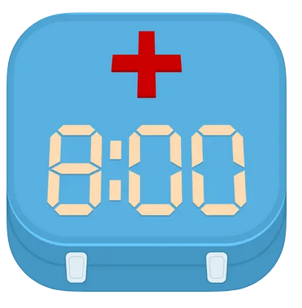
Exemples : Applications disponibles pour le vieillissement en bonne santé
9.1
Applications de santé pour personnes âgées
9.1.5 Explorer, naviguer Apps ...
Suivi et rappel des médicaments
Pratiques de méditation et aide au sommeil
Entraînement physique pour les seniors
Entraînement cognitif par les jeux
Appel vidéo pour les personnes malvoyantes
Application d'appel à l'aide en cas d'urgence
Application d'information régionale pour les personnes âgées (Allemagne)
Entraînement de la mémoire pour les personnes atteintes de démence

Slide 42
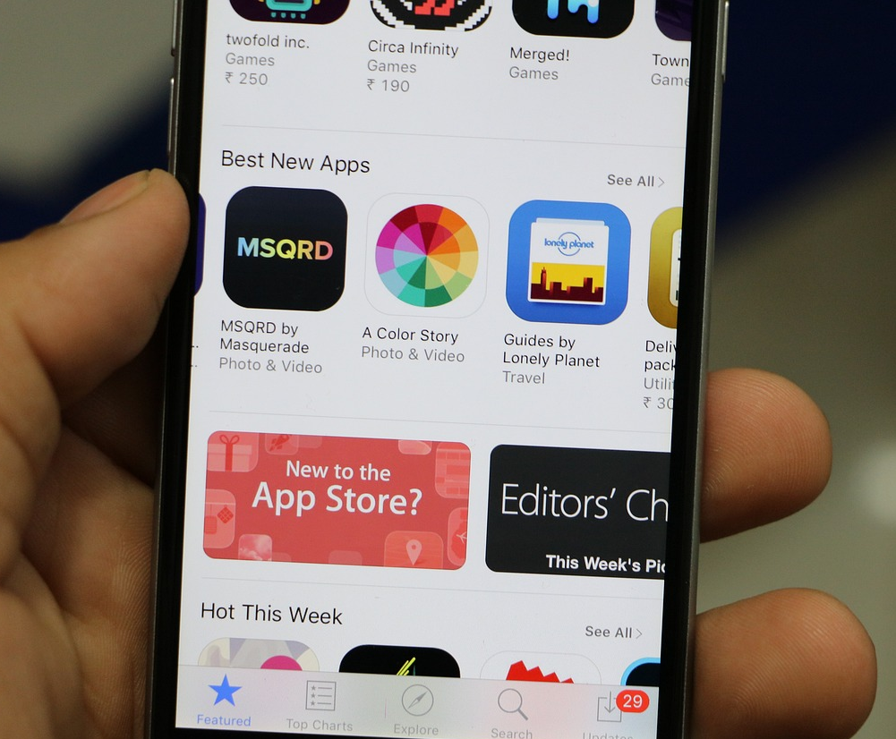
Activité 5 : Explorer les applications de santé
9.1
Applications de santé pour personnes âgées
9.1.5 Explorer, naviguer Apps ...
À vous de jouer !
Veuillez choisir une application.
Sortez votre appareil, allez sur l'app store et téléchargez l'application sur votre appareil.
Explorez l'application par vous-même pendant quelques minutes. Jetez un coup d'œil aux fonctionnalités et aux paramètres.
Repensez votre évaluation des avantages potentiels dans la vie réelle.
Image by vectorjuice on Freepik
Source| Licence Pixabay

Slide 43
9.1.6 Discussion et questions ouvertes
Objectifs
Discuter des applications choisies et des avantages attendus.
Résoudre et clarifier les malentendus qui ont émergé de toutes les informations théoriques précédentes.
Assurer une compréhension approfondie du contenu du module.
Conçu par Freepik

Slide 44
Activité 6 : Partagez avec le groupe
9.1
Applications de santé pour personnes âgées
9.1.6 Discussion et questions ouvertes
À vous de jouer !
Pourquoi avez-vous choisi cette application en particulier ?
Quel domaine du vieillissement en bonne santé abordez-vous et pourquoi ?
Quels avantages attendez-vous ?
Qu'est-ce qui pourrait vous empêcher d'utiliser régulièrement l'application ?
Qu'est-ce qui pourrait faciliter votre utilisation régulière de l'application ?
Source| Licence Pixabay

Slide 45
Discussion
9.1
Applications de santé pour personnes âgées
9.1.6 Discussion et questions ouvertes
Avez-vous...
Des questions ?
Des éclaircissements ?
Des commentaires ?
Source : licence Pixabay
Notes:
Lien hypertexte
Source 🡪 https://pixabay.com/vectors/questions-man-head-success-lamp-2519654/

Slide 46
9.1.7 Prochaines étapes, évaluation et clôture
Objectifs
Pour connaître les prochaines étapes du module.
Pour évaluer le module.
Apprendre où trouver les références utilisées et les lectures complémentaires.
Conçu par Freepik

Slide 47
Prochaines étapes
9.1
Applications de santé pour personnes âgées
9.1.7 Prochaines étapes, évaluation et clôture
La session suivante est la session d'activités de formation expérimentale.
Vous découvrirez ici un exemple d'application dans un domaine clé du vieillissement en bonne santé.
Vous apprendrez à fixer des objectifs d'intégration dans la vie réelle.
Vous serez invité à relever un défi d'intégration dans la vie réelle et à partager vos expériences sur la plateforme de formation en ligne.
Source : licence Pixabay

Slide 48
Questionnaire d'évaluation
9.1
Applications de santé pour personnes âgées
9.1.7 Prochaines étapes, évaluation et clôture
Le contenu du module était stimulant et intéressant (1 minimum, 5 maximum)
1 | 2 | 3 | 4 | 5
Le contenu du module était clair, compréhensible et facile à suivre (1 minimum, 5 maximum)
1 | 2 | 3 | 4 | 5
Le formateur était bien préparé (1 minimum, 5 maximum)
1 | 2 | 3 | 4 | 5

Slide 49
Questionnaire d'évaluation
9.1
Applications de santé pour personnes âgées
9.1.7 Prochaines étapes, évaluation et clôture
Le module a amélioré mes connaissances sur le sujet (1 minimum, 5 maximum)
1 | 2 | 3 | 4 | 5
Je recommanderais ce module à d'autres personnes (1 minimum, 5 maximum)
1 | 2 | 3 | 4 | 5
Je suis globalement satisfait du module (1 minimum, 5 maximum)
1 | 2 | 3 | 4 | 5

Slide 50
Références et lectures complémentaires
9.1
Applications de santé pour personnes âgées
Nations Unies, Département des affaires économiques et sociales (UN DESA). (2020) : Vieillissement de la population mondiale 2019. Tiré de : https://www.un.org/en/development/desa/population/publications/pdf/ageing/WorldPopulationAgeing2019-Report.pdf. Date d'accès : 20 novembre 2023.
Institut national du vieillissement (NIA). (2020) : Comprendre la dynamique du processus de vieillissement. Tiré de : https://www.nia.nih.gov/about/aging-strategic-directions-research/understanding-dynamics-aging. Date d'accès : 20 novembre 2023.
Organisation mondiale de la santé. (OMS). (2020) : Vieillissement en bonne santé et capacité fonctionnelle. Tiré de : https://www.who.int/news-room/questions-and-answers/item/healthy-ageing-and-functional-ability. Date d'accès : 20 novembre 2023.
Organisation panaméricaine de la santé (OPS) et Organisation mondiale de la santé (OMS). (2020) : Vieillir en bonne santé. Tiré de : https://www.paho.org/en/healthy-aging. Date d'accès : 20 novembre 2023.
Marcussen, L. et Marinus, J. D. (2021). The use of mHealth solutions in active and healthy ageing promotion : An explorative scoping review. Journal of Ideas in Health, 4(1), 307-320. https://doi.org/10.47108/JIDHEALTH.VOL4.ISS1.92

Slide 51
Références et lectures complémentaires
9.1
Applications de santé pour personnes âgées
Portail de données sur la migration. (2023) : Les personnes âgées et la migration. Extrait de : https://www.migrationdataportal.org/themes/older-persons-and-migration. Date d'accès : 20 novembre 2023.
Organisation mondiale de la santé. (OMS). (2021) : Décennie du vieillissement en bonne santé : rapport de référence. Disponible à l'adresse : https://www.who.int/publications/i/item/9789240017900. Date d'accès : 20 novembre 2023.
Helbostad JL, Vereijken B, Becker C, Todd C, Taraldsen K, Pijnappels M, Aminian K, Mellone S. Mobile Health Applications to Promote Active and Healthy Ageing. Sensors (Bâle). 2017 Mar 18;17(3):622. doi : 10.3390/s17030622
Rasche P, Wille M, Bröhl C, Theis S, Schäfer K, Knobe M, Mertens A. Prevalence of Health App Use Among Older Adults in Germany : National Survey. JMIR Mhealth Uhealth 2018;6(1):e26. doi : 10.2196/mhealth.8619.
Portenhauser AA, Terhorst Y, Schultchen D, Sander LB, Denkinger MD, Stach M, Waldherr N, Dallmeier D, Baumeister H, Messner E. Mobile Apps for Older Adults : Systematic Search and Evaluation Within Online Stores. JMIR Aging 2021;4(1):e23313. doi : 10.2196/23313.
Anthony Berauk VL, Murugiah MK, Soh YC, Chuan Sheng Y, Wong TW, Ming LC. Applications de santé mobile pour la prise en charge des personnes âgées : Review and Comparison. Therapeutic Innovation & Regulatory Science. 2018;52(3):374-382. doi:10.1177/2168479017725556.
AhmedS A, van Luenen S, Aslam S, van Bodegom D, Chavannes NH. Asystematic review on the use of mHealth to increase physical activity inolder people (Revue systématique sur l'utilisation de mHealth pour augmenter l'activité physique chez les personnes âgées). Clinical eHealth. 2020;3:31-9. doi : 10.1016/j.ceh.2020.04.002.

Slide 52
Félicitations ! Vous avez terminé la session d'enseignement de ce module !
Financé par l'Union européenne. Les points de vue et opinions exprimés n'engagent que leurs auteurs et ne reflètent pas nécessairement ceux de l'Union européenne ou de l'Agence exécutive européenne pour l'éducation et la culture (EACEA). Ni l'Union européenne ni l'EACEA ne peuvent en être tenues pour responsables.

